Slide 1

МУНИЦИПАЛЬНОЕ БЮДЖЕТНОЕ ДОШКОЛЬНОЕ ОБРАЗОВАТЕЛЬНОЕ УЧРЕЖДЕНИЕ ДЕТСКИЙ САД № 1 С. МЕСЯГУТОВО МУНИЦИПАЛЬНОГО РАЙОНА ДУВАНСКИЙ РАЙОН РЕСПУБЛИКИ БАШКОРТОСТАН
Педагогический проект
«Введение федерального государственного образовательного стандарта дошкольного образования в образовательный процесс ДОО»

Slide 2
Тип проекта – административный
Вид проекта – практико - ориентированный
По продолжительности – долгосрочный
Разработчик проекта – Солина Е.В,
старший воспитатель
Участники проекта – педагоги ДОО

Slide 3
АКТУАЛЬНОСТЬ
В последние годы происходят существенные изменения в системе дошкольного образования. Нормативно – правовые документы федерального уровня последних лет, в первую очередь Закон «Об образовании в Российской Федерации», введение в действие ФГОС дошкольного образования, внесли коррективы в сложившееся представление работников системы дошкольного образования о программном обеспечении деятельности ДОУ.
Содержание образования в современном мире является приоритетной сферой, от которой зависит развитие человека, способного самостоятельно и сознательно строить свою жизнь в духе общечеловеческих ценностей, с учетом традиций своего народа. Особый интерес в этом плане представляет дошкольное детство, как первая ступень непрерывного образования.
Дошкольный возраст – важнейший период становления личности, когда закладываются предпосылки гражданских качеств, формируются ответственность и способность ребенка к свободному выбору, уважению и пониманию других людей независимо от их социального происхождения. Предназначение дошкольного образования на современном этапе состоит не только в формировании определенной суммы знаний, но и в развитии базовых способностей личности, ее социальных и культурных навыков, здорового образа жизни.
Проблема, на решение которой направлен проект – в соответствии с введением ФГОС дошкольному учреждению в период 2014 – 2016 годы необходимо обеспечить эффективное методическое сопровождение реализации приоритетных направлений развития дошкольного образования.

Slide 4
Цель проекта | Разработка модели реализации ФГОС ДО, ориентированной на изменение профессиональной позиции педагога и профессиональной компетентности
Задачи проекта | 1. Проанализировать готовность педагогов к внедрению ФГОС ДО и выявить профессиональные затруднения (через анкетирование). 2. Организовать методическое сопровождение педагогов в реализации ФГОС ДО. 3. Оценить результативность проекта и определить перспективы деятельности в ДОУ.

Slide 5
Этапы реализации проекта:
1 этап. Организационно-подготовительный ( ноябрь – декабрь 2014г)
Содержание этапа:
1.1. Анализ состояния готовности ДОУ и педагогов к реализации ФГОС ДО:
- анкетирование педагогов ДОУ;
- изучение опыта работы,
- создание банка данных по введению ФГОС ДО
- определение путей совершенствования методической работы с педагогами.
1.2. Разработка плана методического сопровождения введения ФГОС ДО дошкольного образования в практику ДОУ.
2 этап. Внедренческий (январь 2015 года – декабрь 2015г.)
Содержание этапа:
2.1. Реализация плана введения ФГОС ДО.
2.2. Контроль за соблюдением графика проведения мероприятий плана.
3 этап. Обобщающий (январь - август 2016г.)
Содержание этапа:
3.1. Оценка эффективности реализации ФГОС ДО.
3.2. Выявление, обобщение педагогического опыта в условиях внедрения ФГОС ДО в практику ДОУ.
3.3. Определение путей совершенствования методической работы, обеспечивающей сопровождение внедрения ФГОС ДО в ДОУ

Slide 6
Ожидаемые результаты реализации проекта:
Для административного состава ДОО:
Сформирована нормативно-правовая база для работы по ФГОС .
Образовательная программа ДОО приведена в соответствии с требованиями ФГОС.
Создан пакет материалов по организации образовательного процесса в соответствии с ФГОС (приказы, планы НОД, режим дня, учебный план и др.)
Для педагогов:
Повышение профессиональной компетентности в вопросах организации образовательного процесса в соответствии с ФГОС: выработка новых ценностей, принципов взаимодействия и общения с дошкольниками.
Обеспеченность пакетом методических материалов по организации образовательного процесса в соответствии с ФГОС.
Психологическая готовность к работе в новых условиях.
Повышение качества образования.

Slide 7
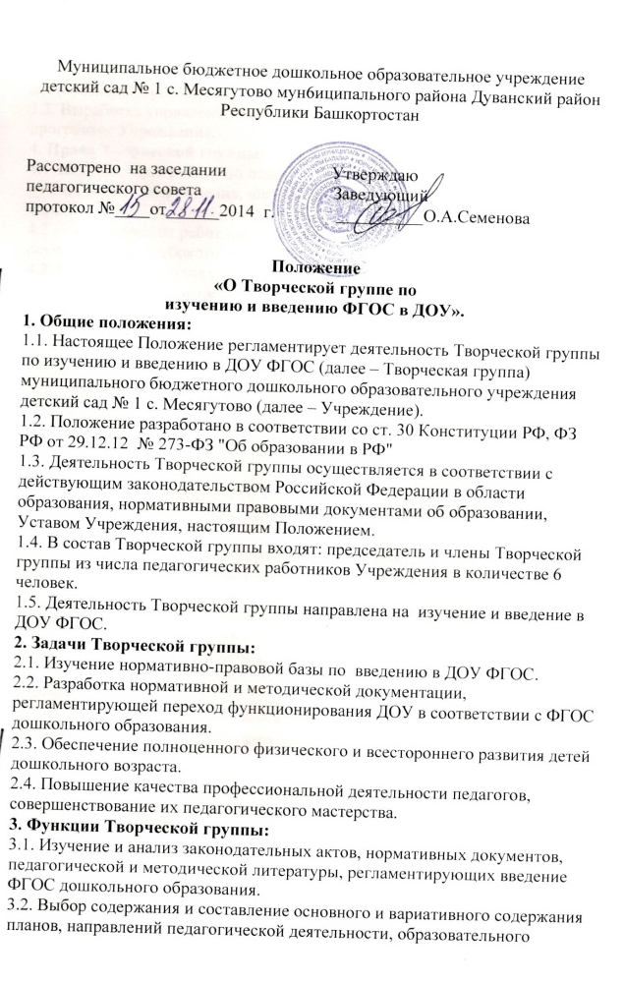
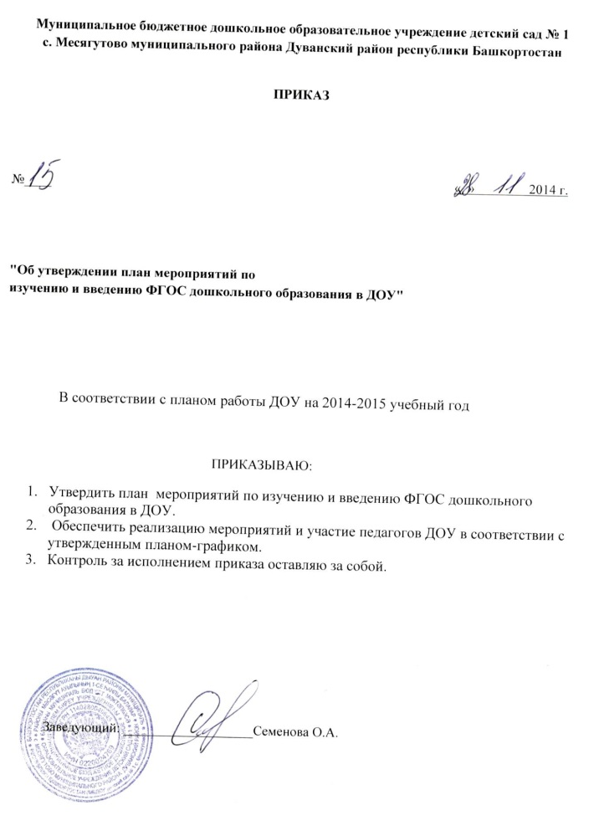
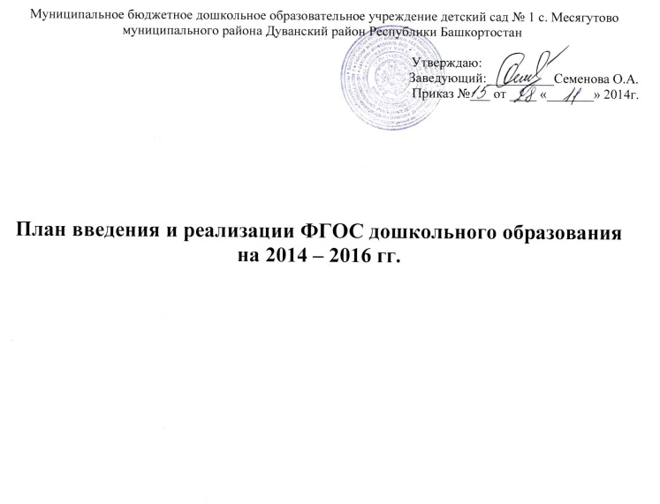
Методическое сопровождение реализации ФГОС

Slide 8
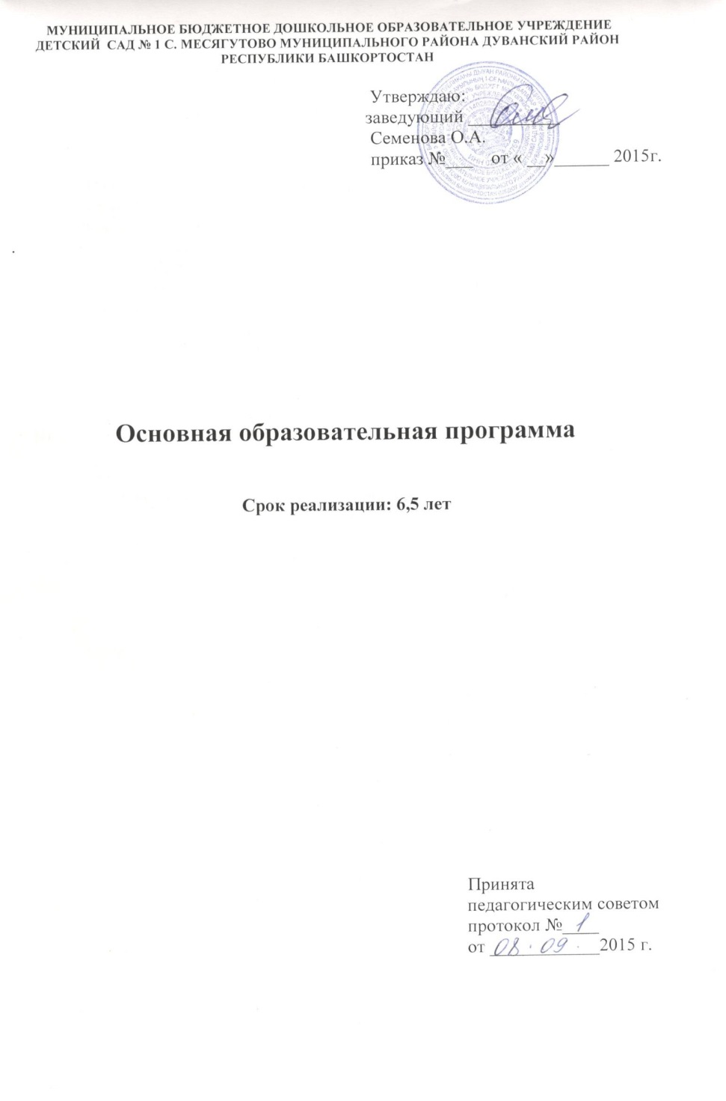

Slide 9
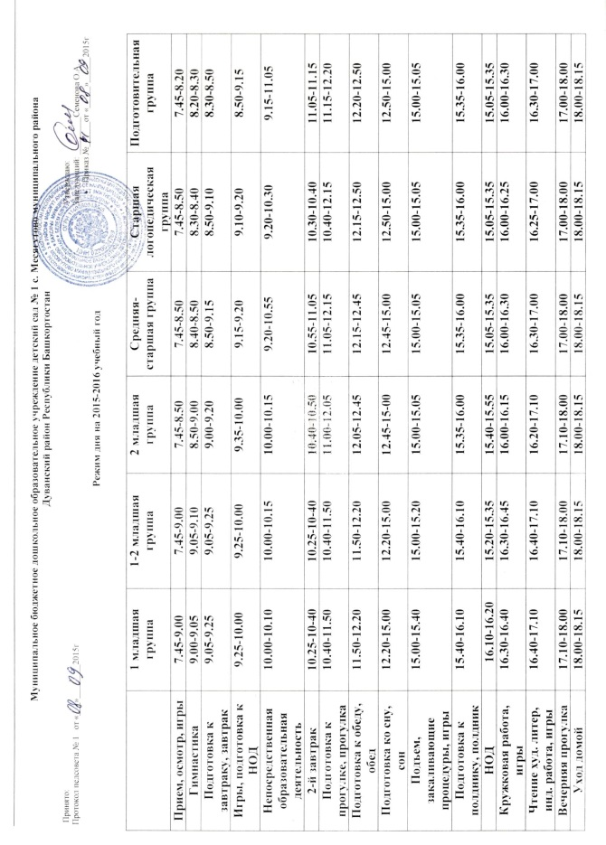
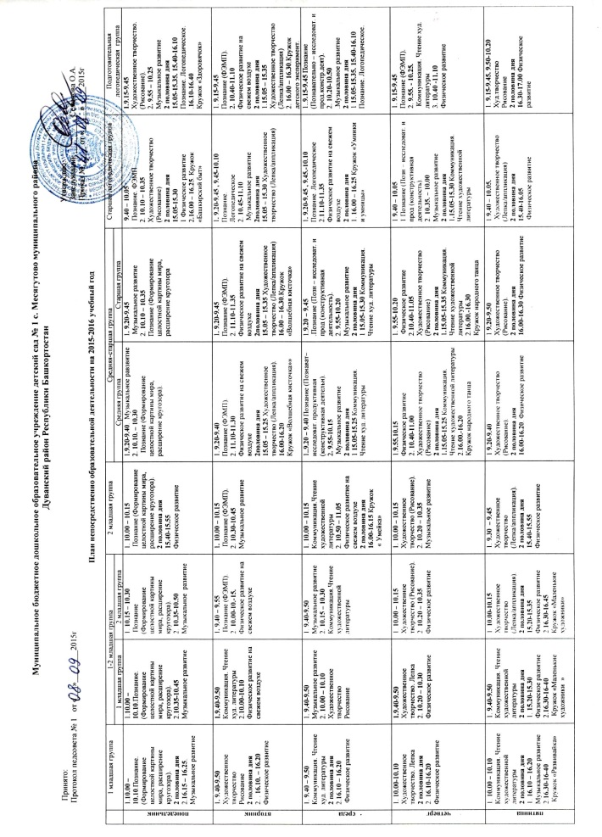

Slide 10
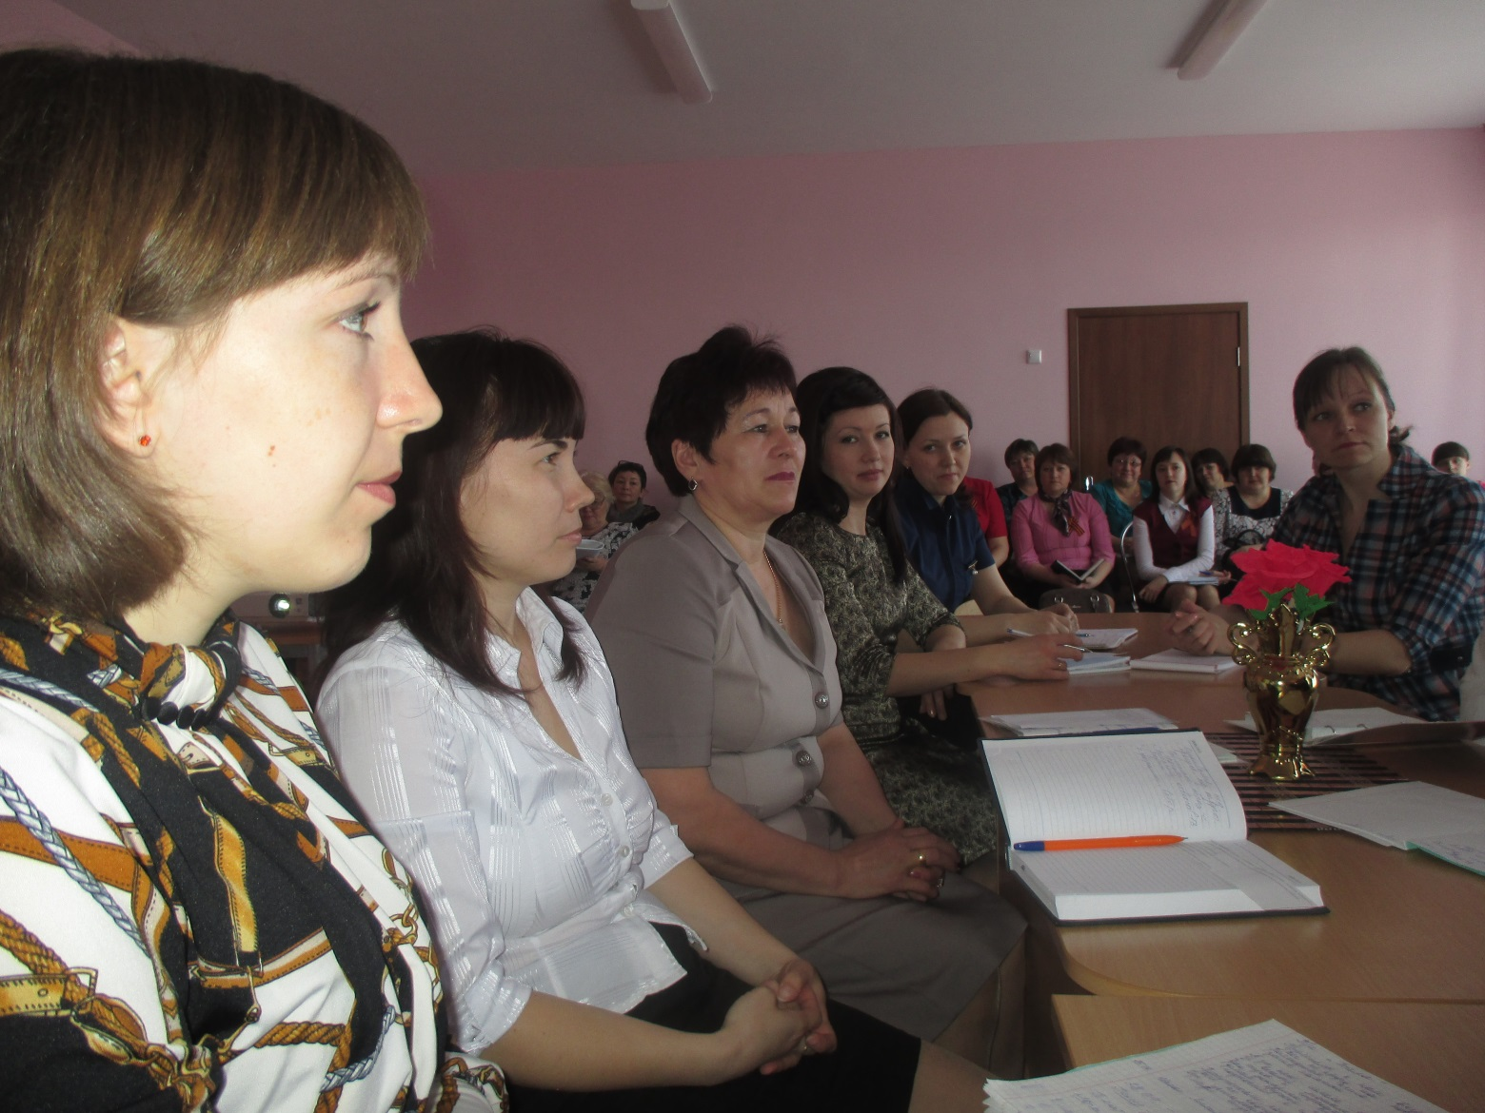
Семинар – практикум «Готовность ДОУ к введению ФГОС ДО. Трудности и пути их решения»

Slide 11
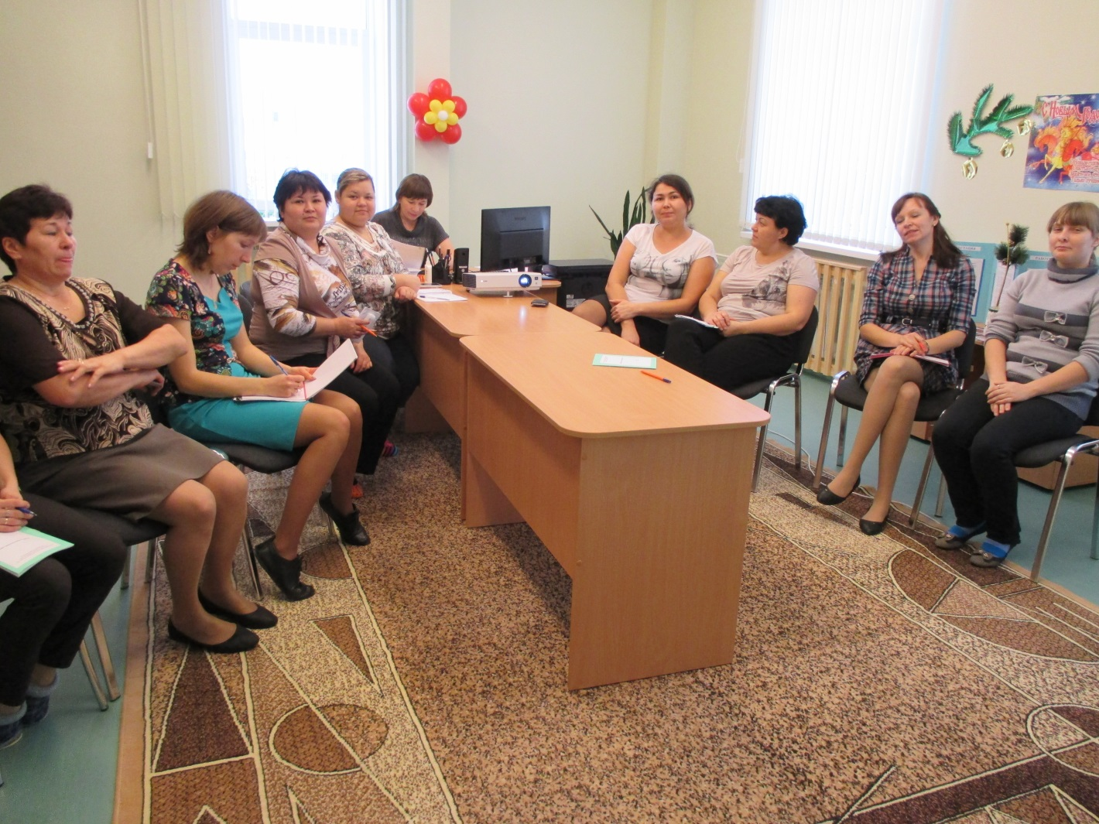
Семинар – практикум «Создание развивающей предметно – пространственной среды в ДОО с учетом требований ФГОС»

Slide 12
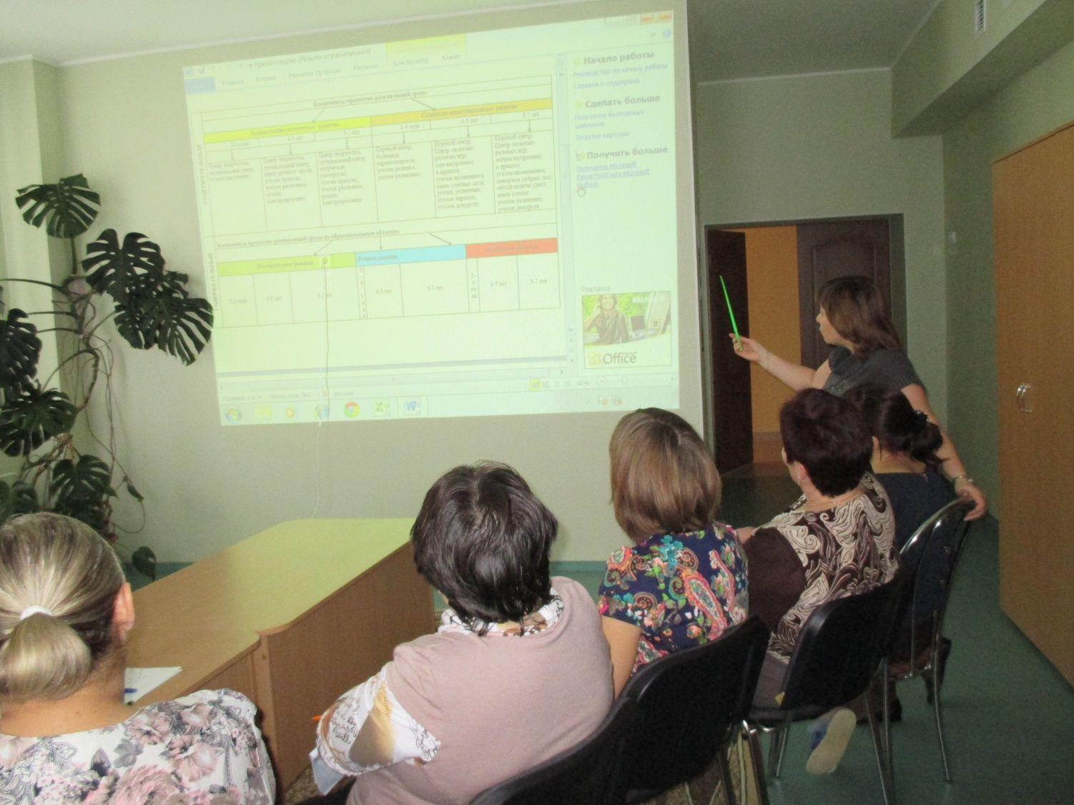
Семинар – практикум « Создание развивающей предметно – пространственной среды в ДОО с учетом требований ФГОС»

Slide 13
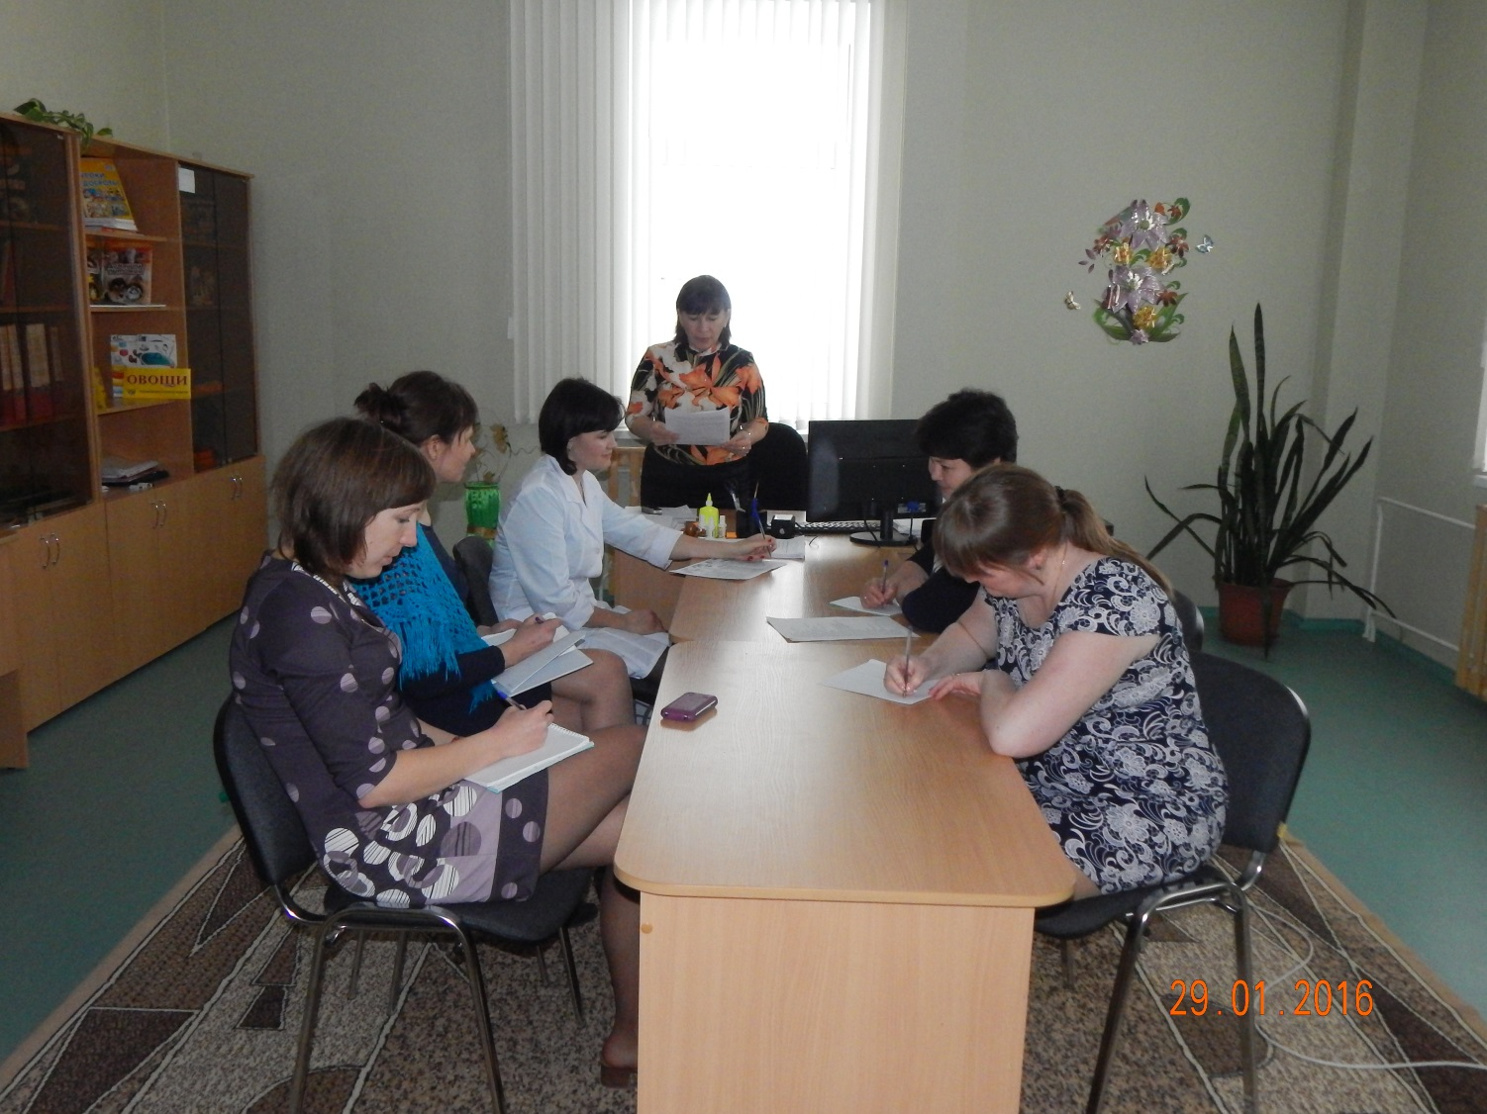
Консультация « Организация взаимодействия с воспитанниками с учетом принципов системно – деятельностного подхода»

Slide 14
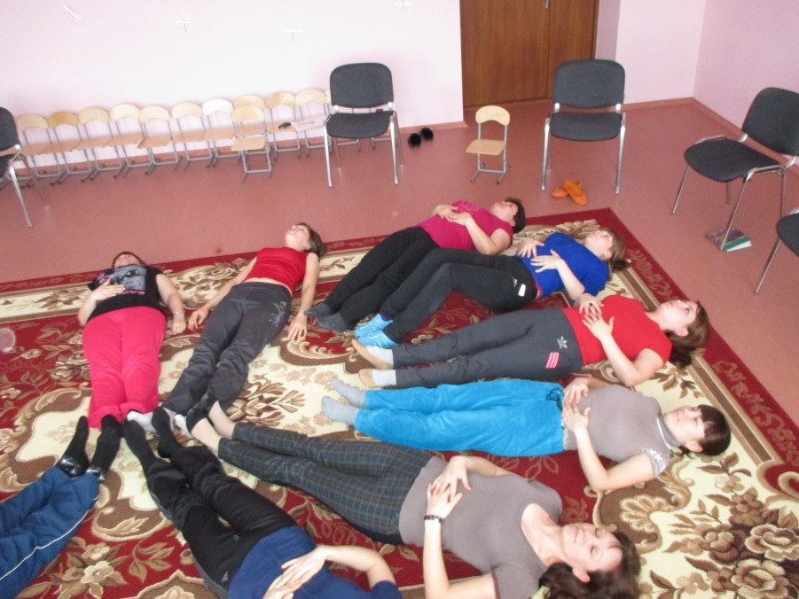
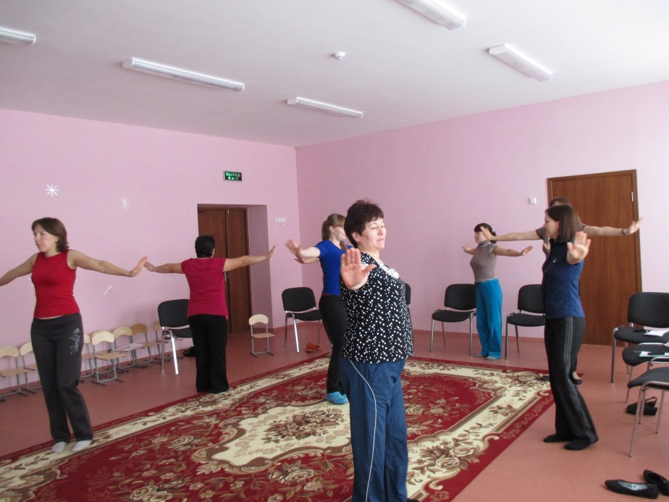
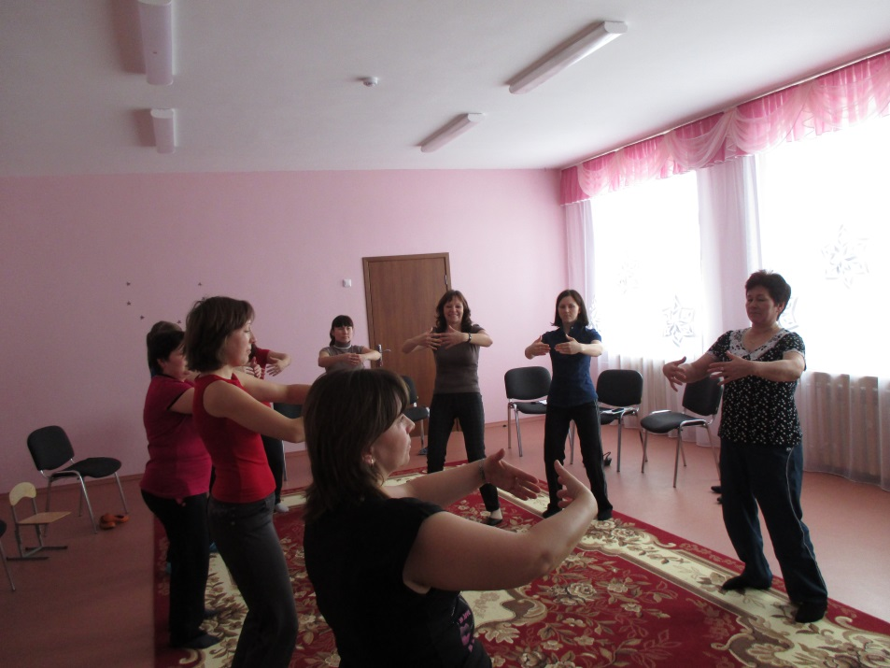
Семинар – практикум «Оптимальная двигательная активность – залог гармоничного развития»

Slide 15
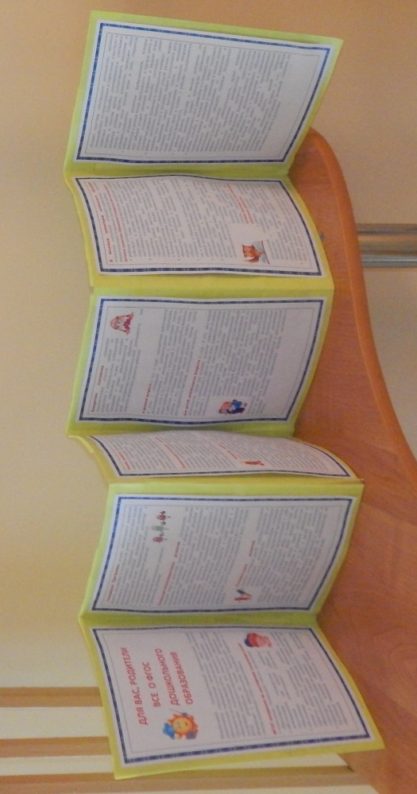
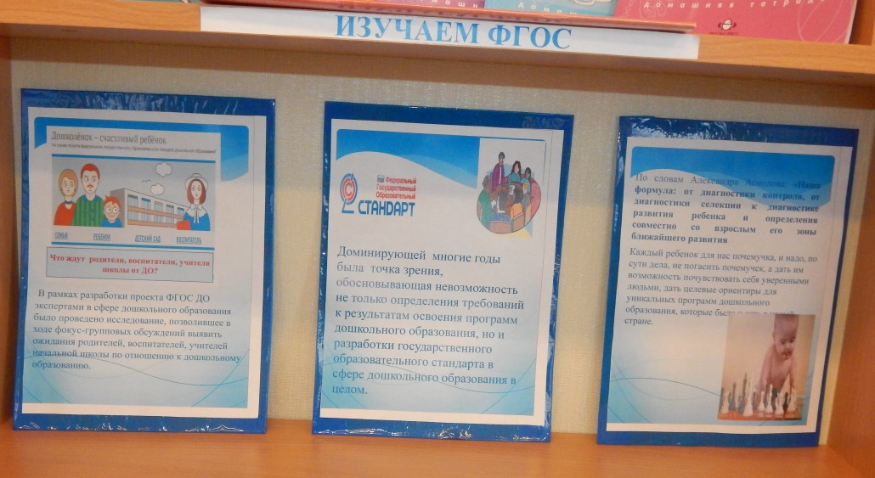
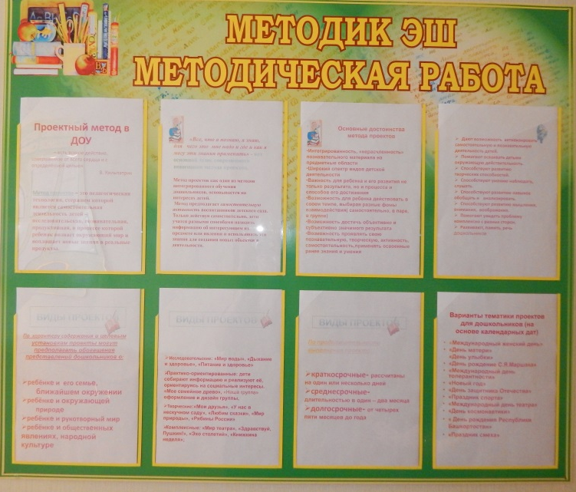
Постоянно действующие стенды о внедрении и реализации ФГОС

Slide 16
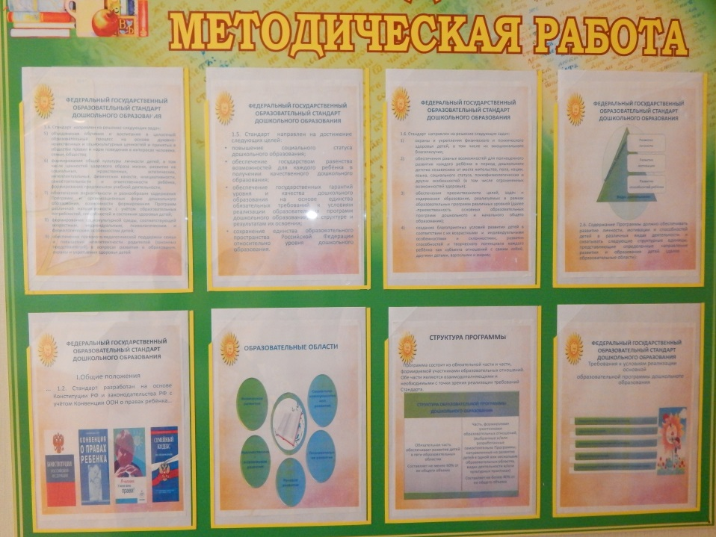
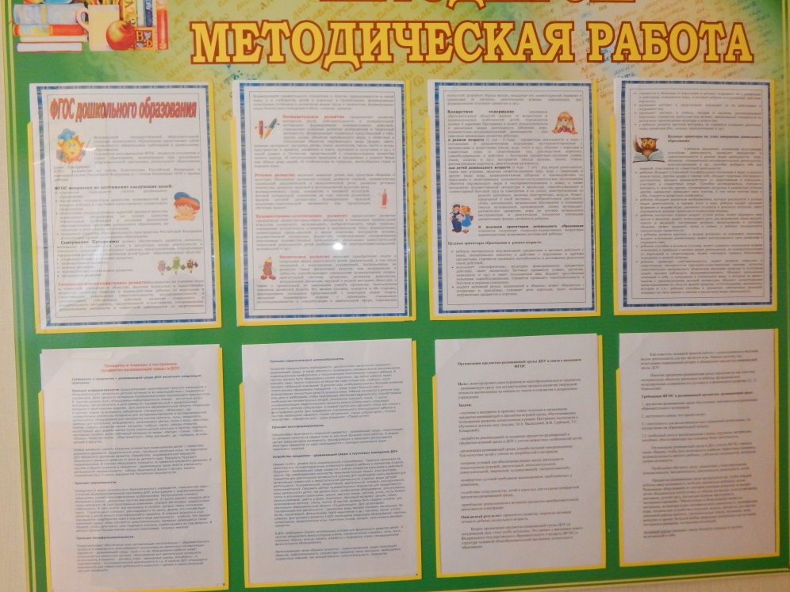
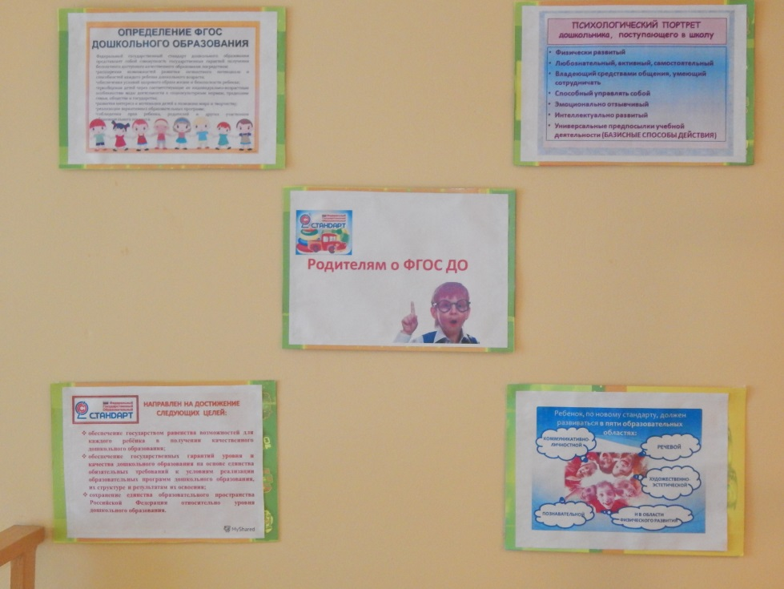

Slide 17
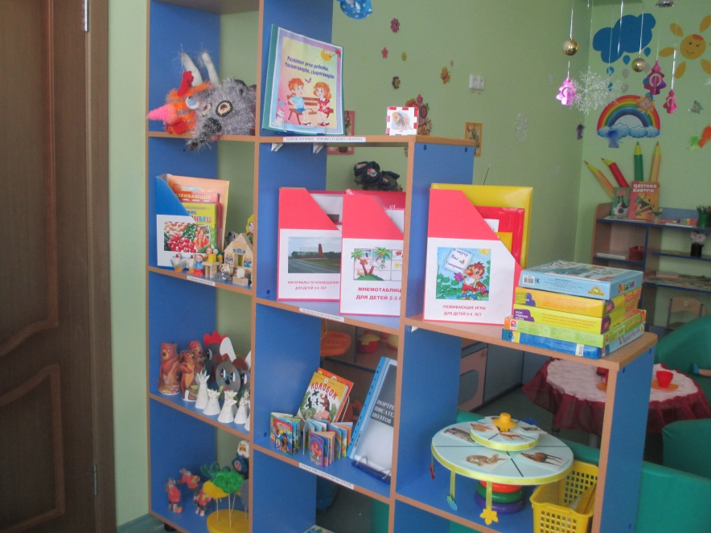
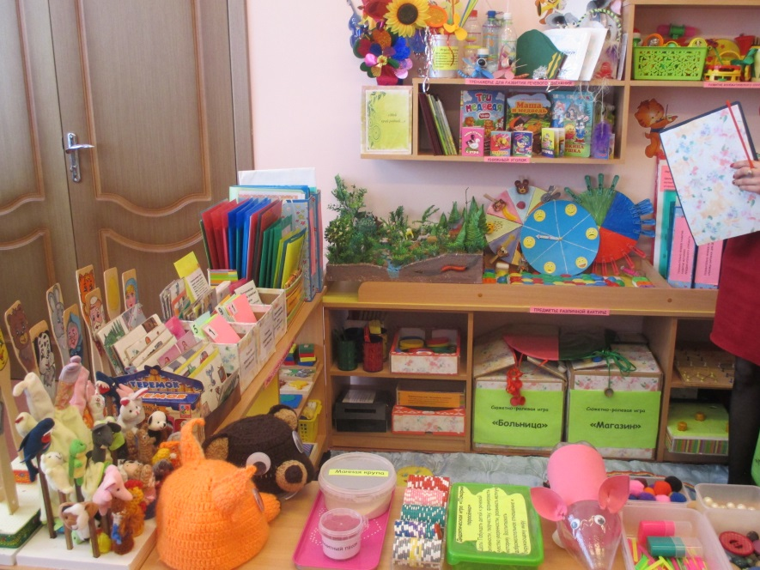
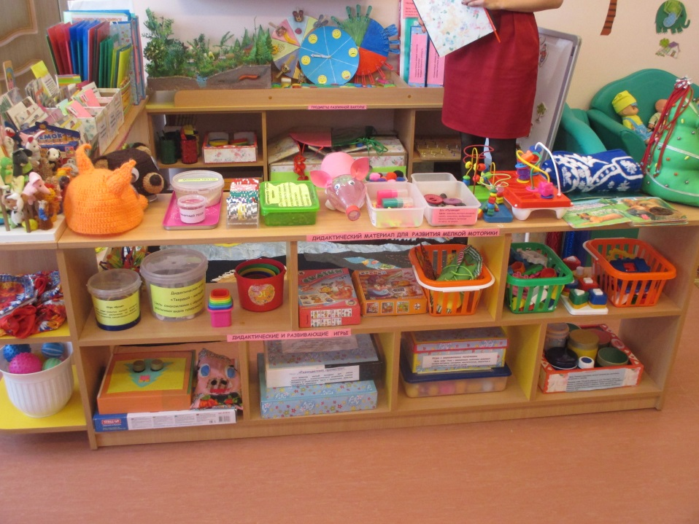
Создание развивающей предметно – пространственной среды с учетом требований ФГОС

Slide 18
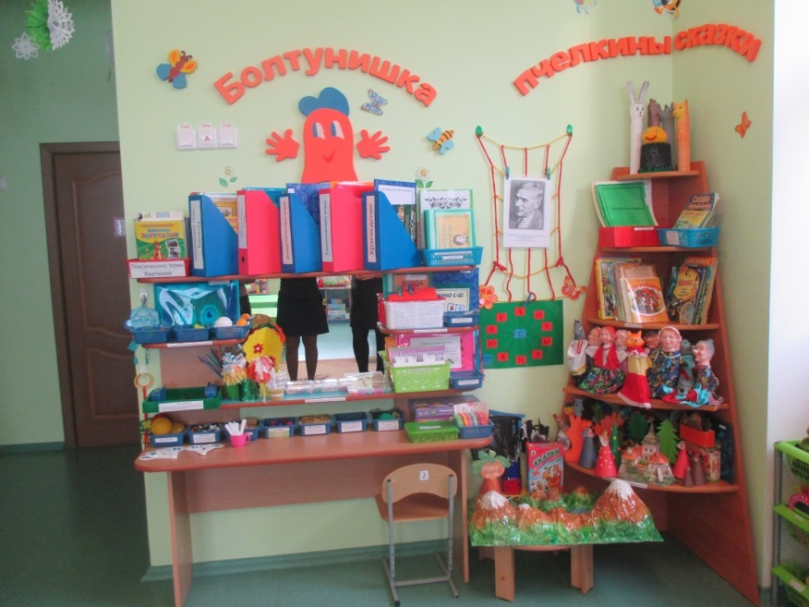
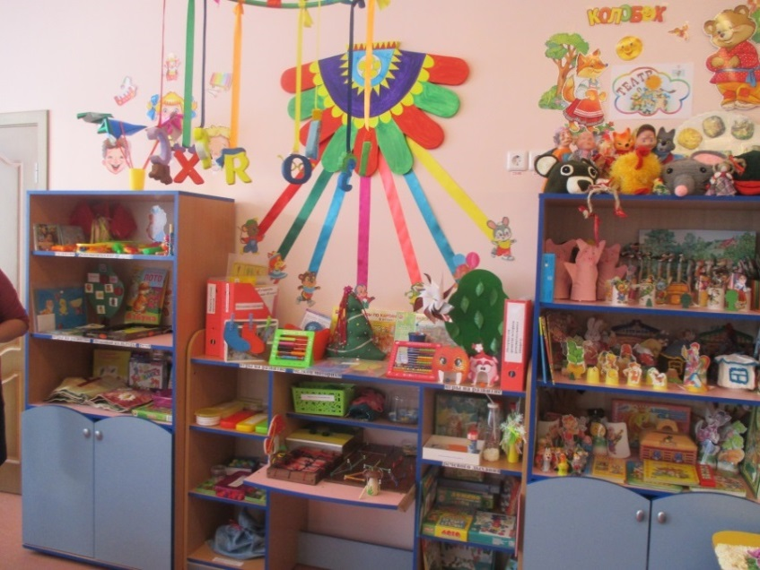
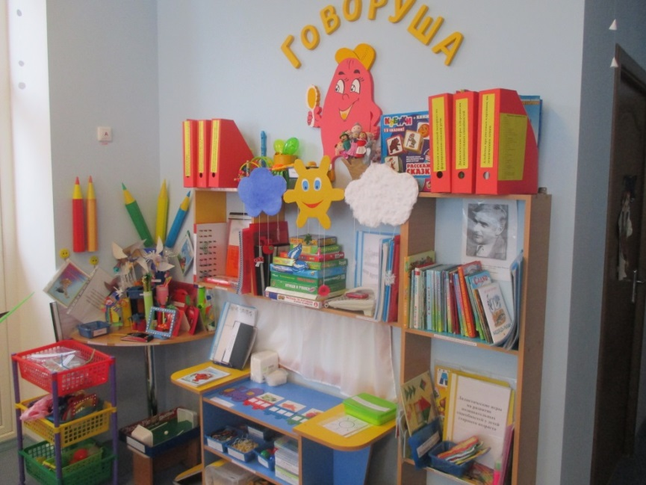
Районный смотр –конкурс центров познавательно – речевого развития

Slide 19
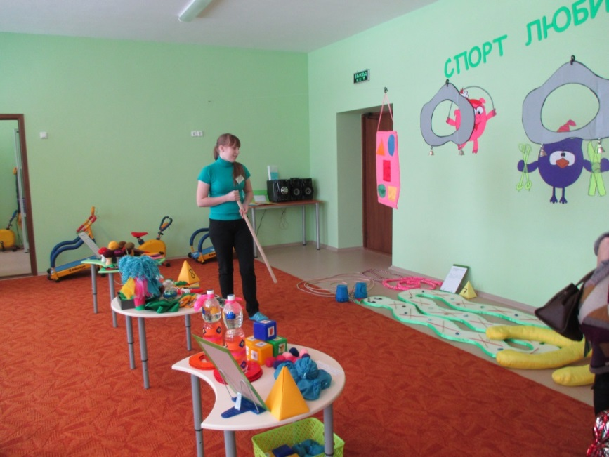
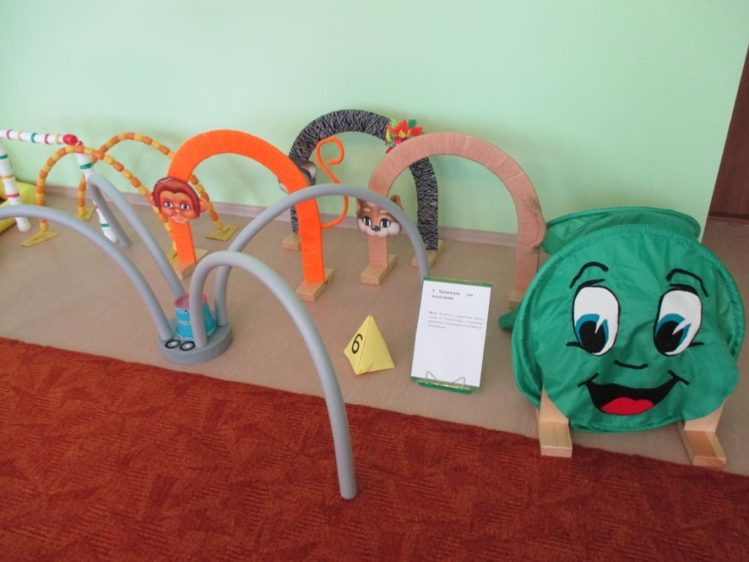
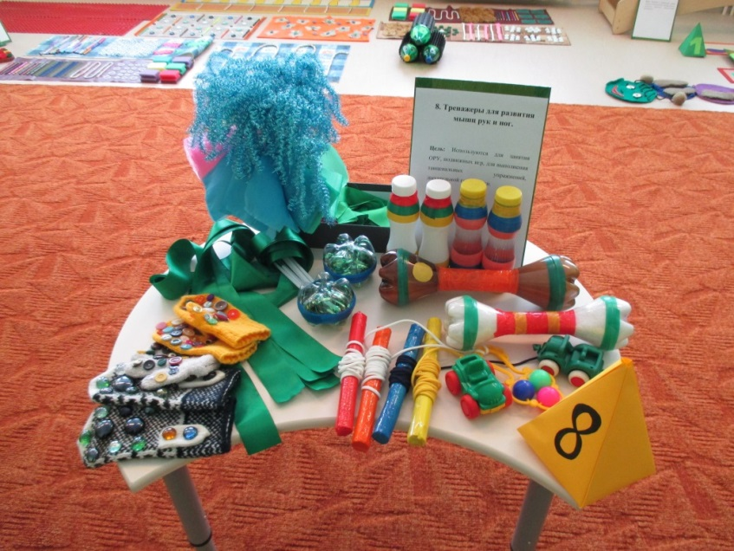
Районный конкурс нетрадиционного физкультурного оборудования

Slide 20
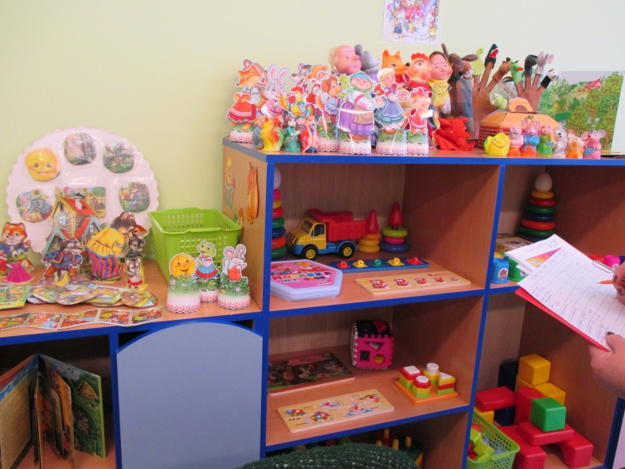
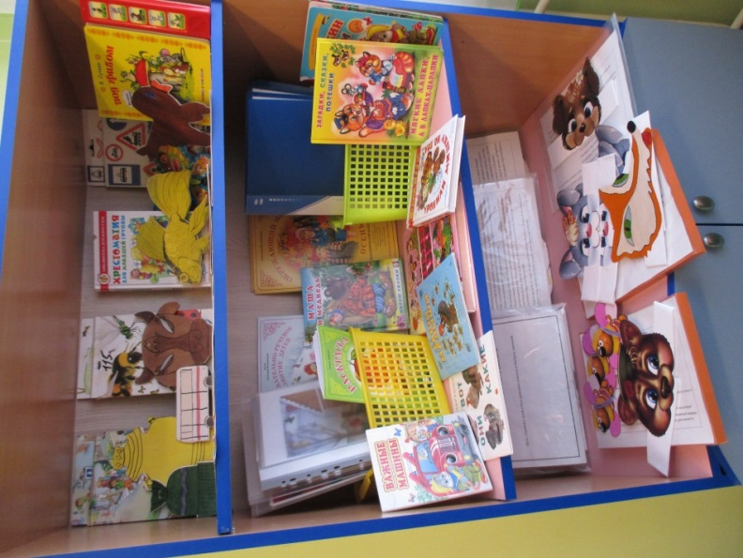
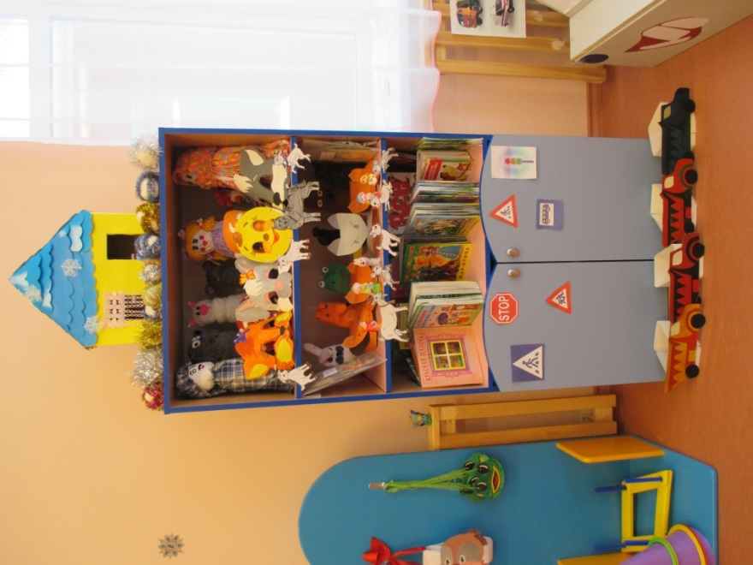
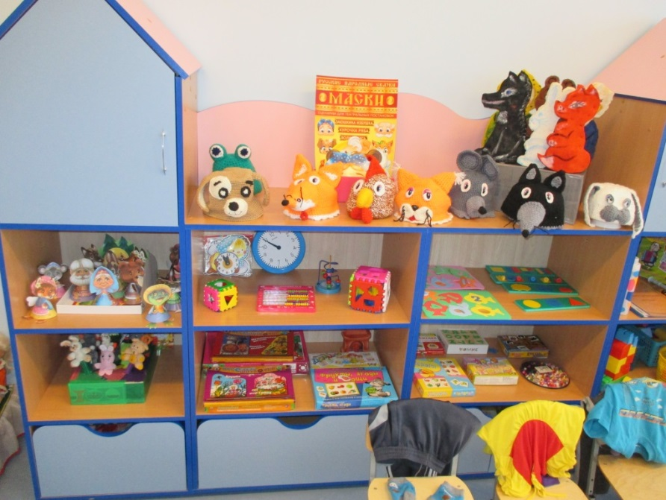
Смотр – конкурс «Развивающая среда в рамках театральной деятельности»

Slide 21
Результаты реализации проекта
- Сформирована нормативно-правовая база для работы по ФГОС .
- Образовательная программа ДОО приведена в соответствии с требованиями ФГОС и внедряется в практику.
- Создан пакет материалов по организации образовательного процесса в соответствии с ФГОС (приказы, планы НОД, режим дня, учебный план и др.)
- Повышена профессиональная компетентность в вопросах организации образовательного процесса в соответствии с ФГОС – педагоги готовы использовать и используют методы, отвечающие требованиям ФГОС.
-Составление и защита педагогических проектов в соответствии с ФГОС.
- Определен список учебно - методических пособий по организации образовательного процесса в соответствии с ФГОС.
- Психологическая готовность педагогического состава к работе в новых условиях.
- Необходимо повышение качества образования – это 100% обучение педагогов на курсах повышения квалификации, 100% прохождение аттестации на квалификационную категорию.

Slide 22
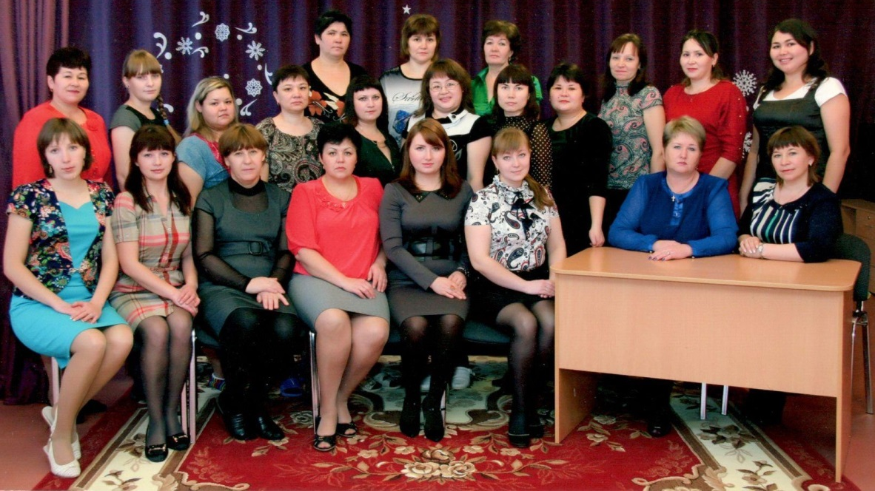
ПРОФЕССИОНАЛЬНО КОМПЕТЕНТНЫЙ
ПЕДАГОГИЧЕСКИЙ КОЛЛЕКТИВ ДОО

